Slide 1

«Решение задач
по информатике
с применением
теории графов».
Презентация к уроку по учебному предмету «Информатика и ИКТ» в 10-ом классе на тему:
автор презентации:
Лакиза Татьяна Сергеевна,
учитель Информатики и ИКТ,
МОБУ СОШ №38 г.Таганрога, Ростовской области.
2016г.

Slide 2

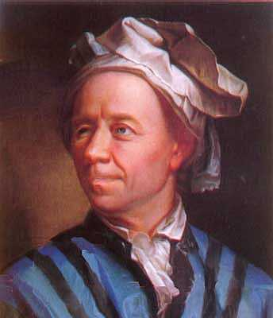
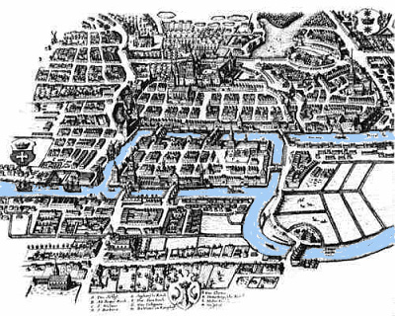
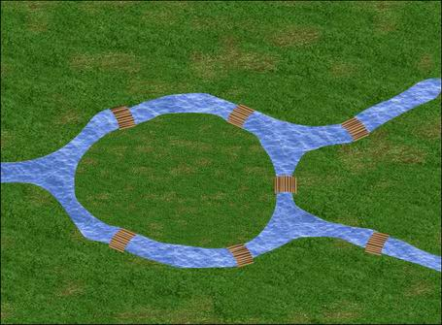
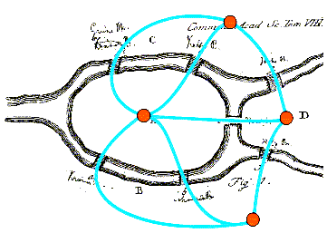
Родоначальником теории графов считается Леонард Эйлер. В 1736 году в одном из своих писем он формулирует и предлагает решение задачи о семи кёнигсбергских мостах, ставшей впоследствии одной из классических задач теории графов.
Кенигсбергские мосты
Леонард Эйлер
Карта Кёнигсберга
Можно ли обойти все семь мостов, стоявших тогда в городе Кёнигсберге (современный Калининград, Россия), побывав на каждом по одному разу?
Граф кенигсбергских мостов
Рассмотрев эту задачу, в 1736 году Эйлер доказал, что это невозможно, причем он рассмотрел более общую задачу: какие местности, разделенные рукавами рек и соединенные мостами, возможно обойти, побывав на каждом мосту ровно один раз, а какие невозможно.

Slide 3
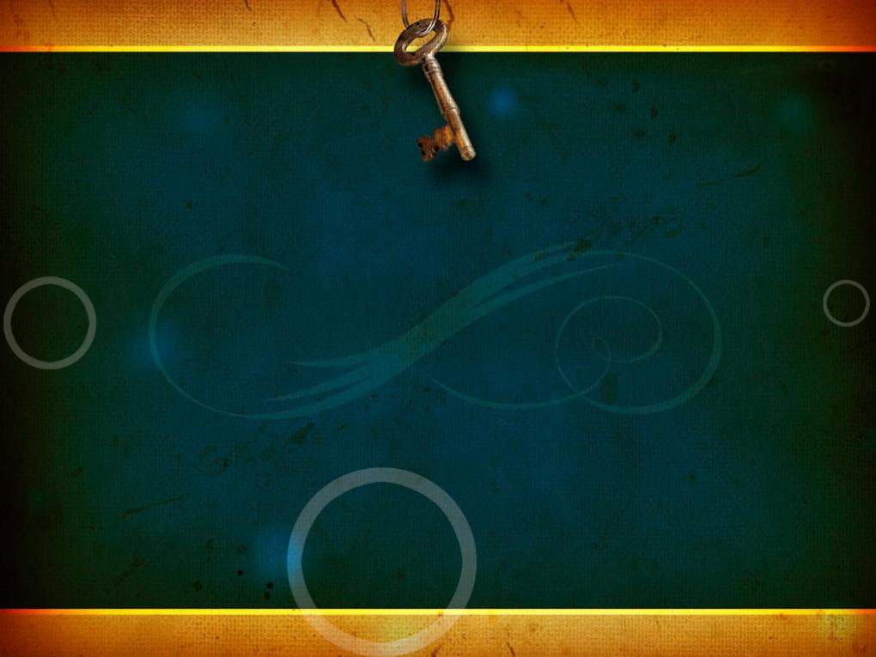
В
Теория графов, Graphentheorie - теория сетей , наука о топологических формах, сетевых моделях представления любого процесса или системы.
Граф - геометрическая схема, представляющая собой систему линий, связывающих заданные точки. Точки называемые вершинами, а связывающие их линии - ребрами (или дугами).
вершина
А
дуга
петля
ребро
В
С
Теория графов есть совокупность способов топологических представлений процессов или структур.

Slide 4
Основные понятия
теории графов
Степенью вершины называется число ребер графа, которым принадлежит эта вершина.
Путем в графе от А1 до Аn называется такая последовательность ребер, ведущая от А1 до Аn, в которой каждые два соседних ребра имеют общую вершину и никакое ребро не встречается более одного раза.
Циклом в графе называется путь, в котором совпадают его начальная и конечная вершины.
Граф называется несвязным, если существуют хотя бы две вершины, несвязанные путем.
Граф называется деревом, если для каждой пары вершин существует единственный соединяющий их путь.
Рис. 1
Рис. 2
Notes:
Деревья - это графы выделенные в отдельный класс.

Slide 5

Вопросы
Какие из приведенных графов являются деревьями?
Найдите степени вершин в графе на рисунке 2.
На рисунке 3 изображен граф. Назовите один из путей от A до F . Существует ли путь от A до F проходящий через все вершины графа?
Найдите в графе на рисунке 3 циклы, содержащие:
3 ребра;
6 ребер;
Найдите несвязные графы .
D
B
G
C
А
Рис. 1
F
B
F
C
А
Рис. 3
D
Рис. 2
Рис. 4
Рис. 5
K

Slide 6
Зачем нужны деревья?
Для организации данных
Классификация объектов
Описания структуры
Для решения задач, в которых надо найти:
Все существующие решения
Самое короткое решение или длинное решение
Разработать стратегию игры

Slide 7
Отыскание пути
На рисунке изображена схема местности. Передвигаться из пункта в пункт можно только в направлении стрелок. В каждом пункте можно бывать не более одного раза. Сколькими способами можно попасть из пункта 1 в пункт 9? У какого из путей наименьшая длина? У какого наибольшая длина?
1
2
3
4
5
6
7
8
9

Slide 8
Решение задачи
1
2
3
4
5
6
1
7
8
9
5
4
5
2
1 ярус
5
5
5
5
7
7
9
8
3
2 ярус
7
9
8
8
8
9
7
9
8
6
3 ярус
9
9
9
5
8
9
8
9
5
4 ярус
9
9
7
9
8
5 ярус
Кратчайший путь: 1 5 9. Его длинна 2.
Длина наиболее продолжительного пути 7: 1 2 3 6 5 7 8 9.
Число путей 14
8
9
6 ярус
9
7 ярус

Slide 9
МАТРИЦЫ ГРАФОВ
.
B0
B1
B2
B3
B4
B5
B6
В2
B0
0
4
0
6
0
5
0
В1
7
4
9
B1
4
0
7
3
0
0
0
В0
3
В3
11
В4
4
B2
0
7
0
0
11
0
9
6
2
5
4
В6
B3
6
3
0
0
4
5
0
5
8
B4
0
0
11
4
0
4
2
В5
B5
5
0
0
5
4
0
8
B6
0
0
9
0
2
8
0
Notes:
Составим матрицу для графа с 7 вершинами.
Для того, чтобы проверить правильность составления матрицы, надо проверить число значащих элементов строки, которое должно соответствовать степени данной вершины. Аналогично для столбцов.

Slide 10
Таблица стоимости перевозок устроена следующим образом: числа, стоящие на пересечениях строк и столбцов таблиц, означают стоимость проезда между соответствующими соседними станциями. Если пересечение строки и столбца пусто, то станции не являются соседними.
Укажите таблицу, для которой выполняется условие: “Минимальная стоимость проезда
из А в B не больше 6”.
Стоимость проезда по маршруту складывается из стоимостей проезда между соответствующими соседними станциями.
1)
2)
3)
4)
 | A | B | C | D | Е
A |  |  | 3 | 1
B |  |  | 4 |  | 2
C | 3 | 4 |  |  | 2
D | 1
Е |  | 2 | 2
 | A | B | C | D | Е
A |  |  | 3 | 1 | 1
B |  |  | 4
C | 3 | 4 |  |  | 2
D | 1
Е | 1 |  | 2
 | A | B | C | D | Е
A |  |  | 3 | 1
B |  |  | 4 |  | 1
C | 3 | 4 |  |  | 2
D | 1
Е |  | 1 | 2
 | A | B | C | D | Е
A |  |  |  | 1
B |  |  | 4 |  | 1
C |  | 4 |  | 4 | 2
D | 1 |  | 4
Е |  | 1 | 2
A
A
A
A
B
B
B
B
3
3
1
1
3
1
2
4
4
1
4
4
C
C
C
2
C
E
2
E
2
E
1
2
E
1
1
4
D
D
D
D
AC C B - 7
AC CE EB - 7
AC C B - 7
AE EC CB - 7
AC C B - 7
AC CE EB - 6
AD DC CB - 9
AD DC CE EB - 8

Slide 11
Два игрока играют в следующую игру. Перед ними лежат две кучки камней, в первой из которых 3, а во второй – 2 камня. У каждого игрока неограниченно много камней. Игроки ходят по очереди. Ход состоит в том, что игрок или увеличивает в 3 раза число камней в какой-то куче, или добавляет 1 камень в какую-то кучу. Выигрывает игрок, после хода которого общее число камней в двух кучах становится не менее 16 камней. Кто выигрывает при безошибочной игре – игрок, делающий первый ход, или игрок, делающий второй ход? Каким должен быть первый ход выигрывающего игрока? Ответ обоснуйте.
3,2, ∑ 5
1 ход
1 игрок
9,2, ∑ 11
3,6, ∑ 9
3,3, ∑ 6
4,2, ∑ 6
3,3, ∑ 6
2 ход
2 игрок
3,4, ∑ 7
27,2, ∑ 29
3,18, ∑ 21
12,2, ∑ 14
4,3, ∑ 7
5,2, ∑ 7
4,6, ∑ 10
3,9, ∑ 12
3 ход
1 игрок
12,3, ∑ 15
4,9, ∑ 13
5,3, ∑ 8
4,4, ∑ 8
4 ход
2 игрок
36,3,∑39
12,9,∑21
12,4,∑16
13,3,∑16
4,27,∑31
12,9,∑21
15,3,∑18
12,4,∑16
Notes:
Правильное указание выигрывающего игрока и его ходов со строгим доказательством правильности (с помощью дерева игры)
Оценивается максимальным кол-вом баллов.
Выигрывает второй игрок.
Для доказательства рассмотрим неполное дерево игры
Числа соответствуют количеству камней на каждом этапе игры, в первой и второй кучах соответственно и их сумма.
Второй игрок выигрывает на четвертом ходу, после любого ответа первого игрока.
Дерево содержит все возможные варианты ходов первого игрока. Из него видно,
что при любом ходе первого игрока у второго имеется ход, приводящий к победе.

Slide 12


Домашнее задание
1
2
5
4
3

Slide 13
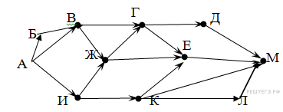
На ри­сун­ке – схема дорог, свя­зы­ва­ю­щих го­ро­да А, Б, В, Г, Д, Е, Ж, И, К, Л, М. По каж­дой до­ро­ге можно дви­гать­ся толь­ко в одном на­прав­ле­нии, ука­зан­ном стрел­кой.
Сколь­ко су­ще­ству­ет раз­лич­ных путей из го­ро­да А в город M?

Slide 14
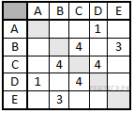
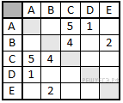
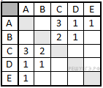
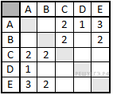
В таб­ли­це при­ве­де­на сто­и­мость пе­ре­воз­ки гру­зов между со­сед­ни­ми стан­ци­я­ми. Если пе­ре­се­че­ние стро­ки и столб­ца пусто, то со­от­вет­ству­ю­щие стан­ции не яв­ля­ют­ся со­сед­ни­ми. Ука­жи­те таб­ли­цу, для ко­то­рой вы­пол­ня­ет­ся усло­вие «Ми­ни­маль­ная сто­и­мость пе­ре­воз­ки гру­зов от пунк­та А до пунк­та В не боль­ше 3».
1. 2. 3. 4.

Slide 15
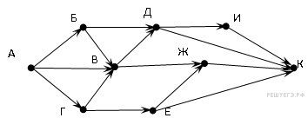
На ри­сун­ке – схема дорог, свя­зы­ва­ю­щих го­ро­да А, Б, В, Г, Д, Е, Ж, И, К. По каж­дой до­ро­ге можно дви­гать­ся толь­ко в одном на­прав­ле­нии, ука­зан­ном стрел­кой. Сколь­ко су­ще­ству­ет раз­лич­ных путей из го­ро­да А в город К?

Slide 16
У ис­пол­ни­те­ля Удво­и­тель две ко­ман­ды, ко­то­рым при­сво­е­ны но­ме­ра:
1. при­бавь 1,
2. умножь на 2.
Пер­вая из них уве­ли­чи­ва­ет число на экра­не на 1, вто­рая удва­и­ва­ет. Про­грам­ма для Удво­и­те­ля — это по­сле­до­ва­тель­ность ко­манд. Сколь­ко есть про­грамм, ко­то­рые число 1 пре­об­ра­зу­ют в число 21?

Slide 17
Име­ют­ся две кучи кам­ней, в одной из ко­то­рых 1, а в дру­гой — 4 камня. Двум иг­ро­кам пред­ла­га­ет­ся игра по сле­ду­ю­щим пра­ви­лам. Каж­дый игрок обес­пе­чи­ва­ет­ся не­огра­ни­чен­ным за­па­сом кам­ней. Иг­ро­ки ходят по оче­ре­ди. Ход со­сто­ит в том, что игрок про­из­во­дит одно из воз­мож­ных дей­ствий: или утра­и­ва­ет число кам­ней в одной из куч, или уве­ли­чи­ва­ет на 3 ко­ли­че­ство кам­ней в какой-либо куче.Вы­иг­ры­ва­ет тот игрок, после хода ко­то­ро­го, сум­мар­ное число кам­ней в двух кучах ста­но­вит­ся рав­ным 22 или более кам­ней. Кто вы­иг­ра­ет при без­оши­боч­ной игре обоих иг­ро­ков — игрок, де­ла­ю­щий пер­вый ход, или игрок, де­ла­ю­щий вто­рой ход? Как дол­жен хо­дить вы­иг­ры­ва­ю­щий игрок?

